Slide 1
Funkce 1
VY_32_INOVACE_FCE1_15
Logaritmus

Slide 2
Co je logaritmus?
Logaritmus kladného čísla x při základu a
je exponent y, kterým musíme umocnit základ,
abychom získali argument x
y = log_{a} x
a^{y} = x
a∈R⁺ -{1}, x > 0

Slide 3
Logaritmus
je exponent, kterým musíme umocnit základ,
abychom získali logaritmované číslo
${\text{x}\text{ =} a}^{\text{log}\text{a} \text{x}}$

Slide 4
Úprava logaritmů
na jiný základ
log_{a} x = $\frac{\text{log}\text{b} \text{x}}{\text{log}\text{b} \text{a}}$
x∈ R⁺, a,b∈R⁺ -{1}

Slide 5
Logaritmus
Platí:
log_{a} a = 1
a¹ = a
log_{a} 1 = 0
a⁰ = 1

Slide 6
Logaritmus
dekadický má základ roven číslu 10
y = log₁₀ x = log x
přirozený má základ roven číslu e
Eulerovo [ojlerovo] číslo = 2,71828…
y = log_{e} x = ln x
tj. ${\text{x}\text{ =} a}^{\text{l}\text{n} \text{x}}$

Slide 7
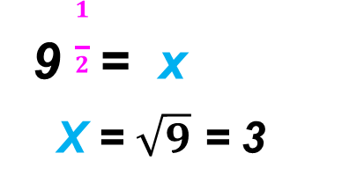
Příklad 1
Vypočtěte neznámou log₉ x $= \frac{1}{2}$
$\text{Ř}\text{e}\text{š}\text{en}\text{í:}$ výpočet argumentu
Upravíme podle definice
log₉ x $= \frac{1}{2}$
9 $\frac{1}{2}$ = x
X = $\sqrt{9}$ = 3

Slide 8
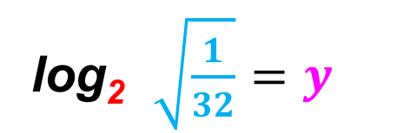
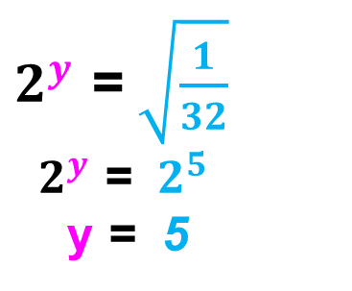
Příklad 2
Vypočtěte neznámou log₂ $\sqrt{\frac{1}{32}}$ $=$ y
$\text{Ř}\text{e}\text{š}\text{en}\text{í:}$ výpočet logaritmu
Upravíme podle definice
log₂ $\sqrt{\frac{1}{32}}$ $=y$
$2^{y}$ = $\sqrt{\frac{1}{32}}$
${ 2}^{y}$ = $2^{5}$
y = 5
Exponenciální rovnice

Slide 9
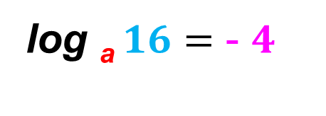
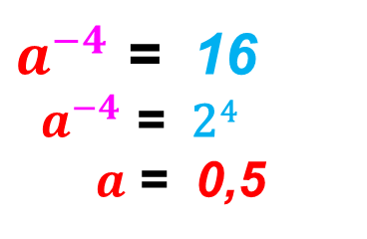
Příklad 3
Vypočtěte neznámou log _{0,5} $x$ $=$ - $4$
$\text{Ř}\text{e}\text{š}\text{en}\text{í:}$výpočet základu
Upravíme podle definice
log _{a} $16$ $=$ - $4$
$a^{−4}$ = 16
${ a}^{−4}$ = 2⁴
$a$ = 0,5

Slide 10
Příklad 4
Vypočtěte hodnotu výrazu
y = log ₃ $243$ $+$ log ₄ $\frac{1}{256}$ + log_{0,2} $0,04$ $+$ log ₅ $625$
$\text{Ř}\text{e}\text{š}\text{en}\text{í:}$ Podle definice vypočteme
y = log ₃ $3^{5}$ $+$ log ₄ $4^{−4}$ + log_{0,2} $0,$2² $+$ log ₅ $5^{4}$
y = 5 + (-4) + 2 + 4 = 7

Slide 11
Zdroje
VOŠICKÝ, Zdeněk. Matematika v kostce. 1. vyd. Havlíčkův Brod: Fragment, 1996, 124 s. ISBN 80-720-0012-8.
HUDCOVÁ. Sbírka úloh z matematiky pro SOŠ, studijní obory SOU a nástavbové studium. PROMETHEUS, spol. s r.o. ISBN 10348405.
ČERMÁK, Pavel. Odmaturuj! z matematiky. Vyd. 2.(opr.). Brno: Didaktis, 2003, 208 s. ISBN 80-862-8597-9.
http://www.ucebnice.krynicky.cz/Matematika
http://www.geogebratube.org/.
© RNDr. Anna Káčerová

